Slide 1
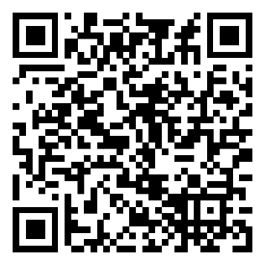
Erasmus+
Evropský program studentské mobility
• s cílem podpořit spolupráci vysokých škol v rámci Evropy,
• umožnit srovnatelnost kvality VŠ výuky v různých státech,
• zlepšit jazykové dovednosti studentů
Studijní pobyty mohou probíhat pouze v zemích zapojených do programu Erasmus+
- členské státy Evropské unie (Belgie, Bulharsko, Dánsko, Estonsko, Finsko, Francie, Chorvatsko, Irsko, Itálie, Kypr, Litva, Lotyšsko, Lucembursko, Maďarsko, Malta, Německo, Nizozemí, Polsko, Portugalsko, Rakousko, Rumunsko, Řecko, Slovensko, Slovinsko, Španělsko, Švédsko)
- nečlenské státy EU: Norsko, Island, Lichtenštejnsko, Turecko, Srbsko, Severní Makedonie, Švýcarsko, Velká Británie

Slide 2
Podmínky účasti
- Studijní pobyt se realizuje pouze na základě platných smluv uzavřených
mezi příslušným ústavem MU a zahraniční institucí,
- Student je v době výjezdu na zahraniční studijní pobyt zapsán do bakalářského, magisterského nebo doktorského studijního programu na MU – prezenční, kombinované i distanční formy studia,
- Student musí být po celou dobu svého výjezdu řádně zapsán ke studiu na MU,
- Podmínkou úspěšného ukončení zahraničního studijního pobytu je získání
min. počtu 20 ECTS za semestr,
- Délka studijního pobytu je min. 2 měsíce a max. 12 měsíců.

Slide 3
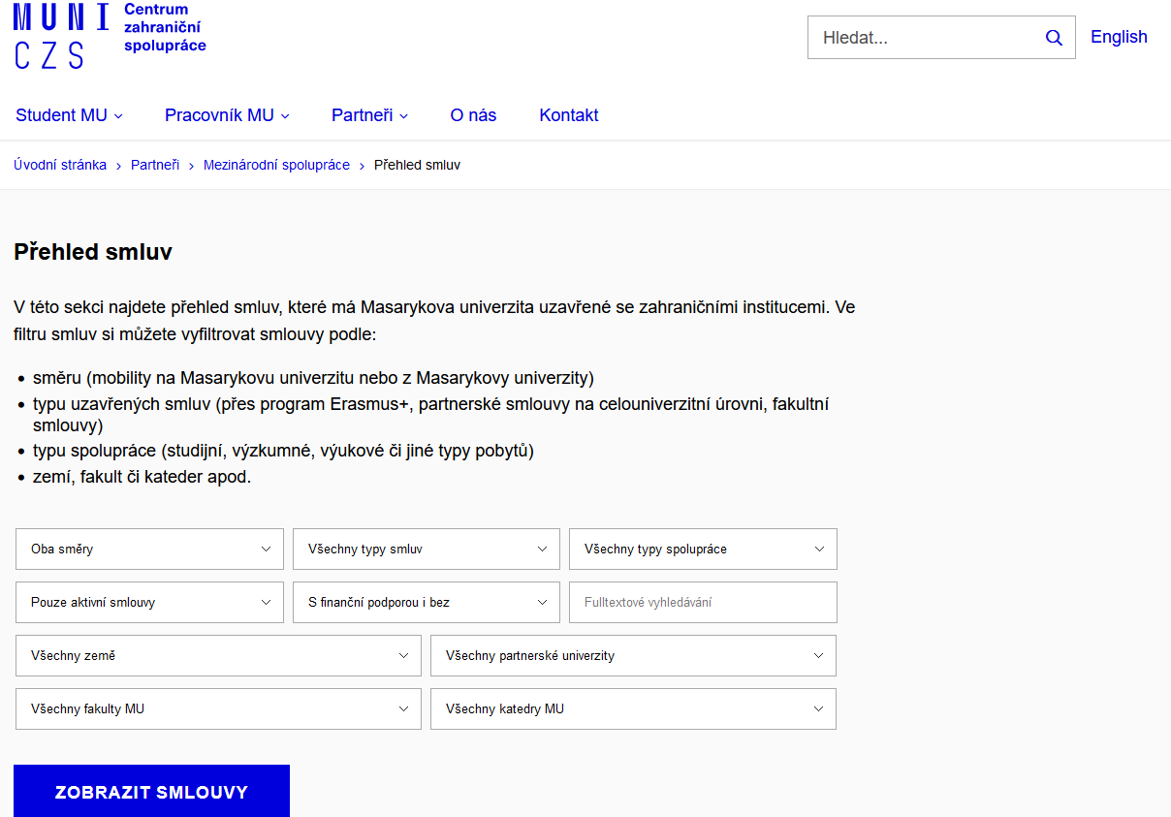
Kam můžete vyjet
https://www.sci.muni.cz/student/zahranicni-pobyty

Slide 4
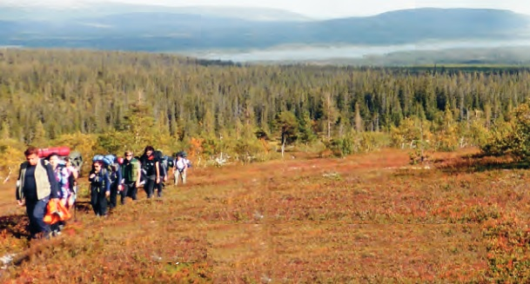
University of Gävle (Švédsko) https://www.hig.se/Ext/En/University-of-Gavle/Education/For-Exchange-Students.html Nordic Ecology

Slide 5
University of La Laguna (Tenerife)
https://www.ull.es/portal/erasmus/movilidad/erasmus-estudios-entrantes/
Požadovaná španělština

Slide 6
University of Porto (Portugalsko)
www.up.pt/portal/en/study/mobility/study-at-uporto/

Slide 7
University of Greifswald (Německo)
https://www.uni-greifswald.de/en/international/incoming/exchange-students-non-degree-seeking/erasmus-university-exchanges/

Slide 8
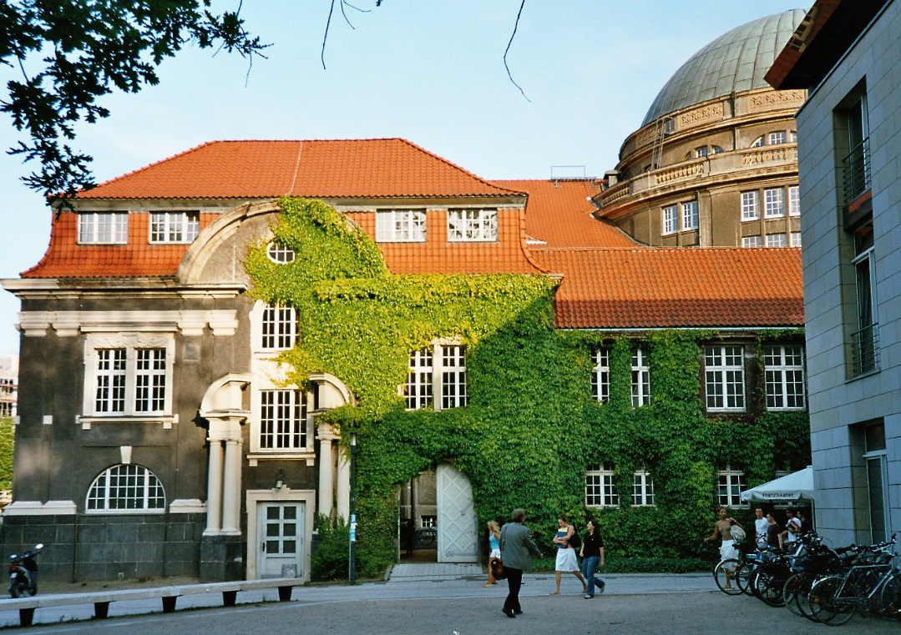
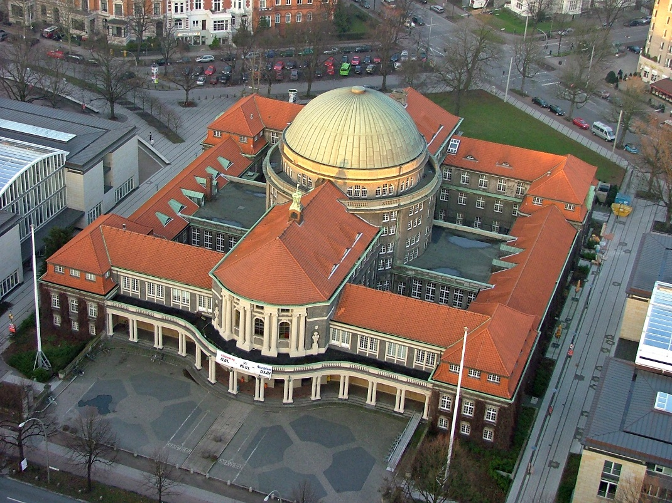
University of Hamburg (Německo)
www.uni-hamburg.de/en/ internationales/studierende/incoming/austausch-gaststudium.html

Slide 9
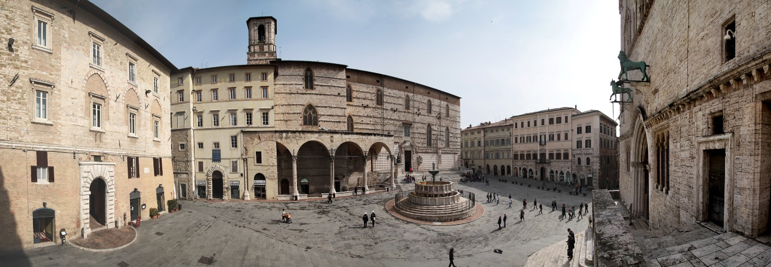
University of Perugia (Itálie)
https://www.unipg.it/en/international-students/incoming-exchange-students

Slide 10
Free University of Bozen-Bolzano (Itálie)
https://www.unibz.it/en/applicants/international/incoming-exchange-students/

Slide 11
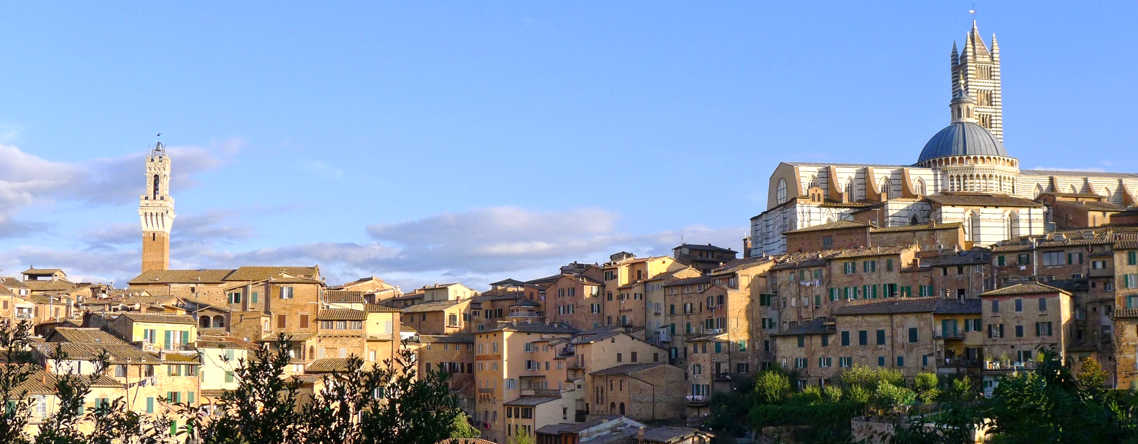
University of Siena (Itálie)
https://en.unisi.it/international/international-exchange-students

Slide 12
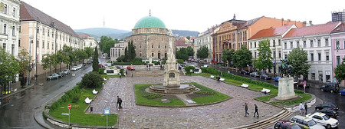
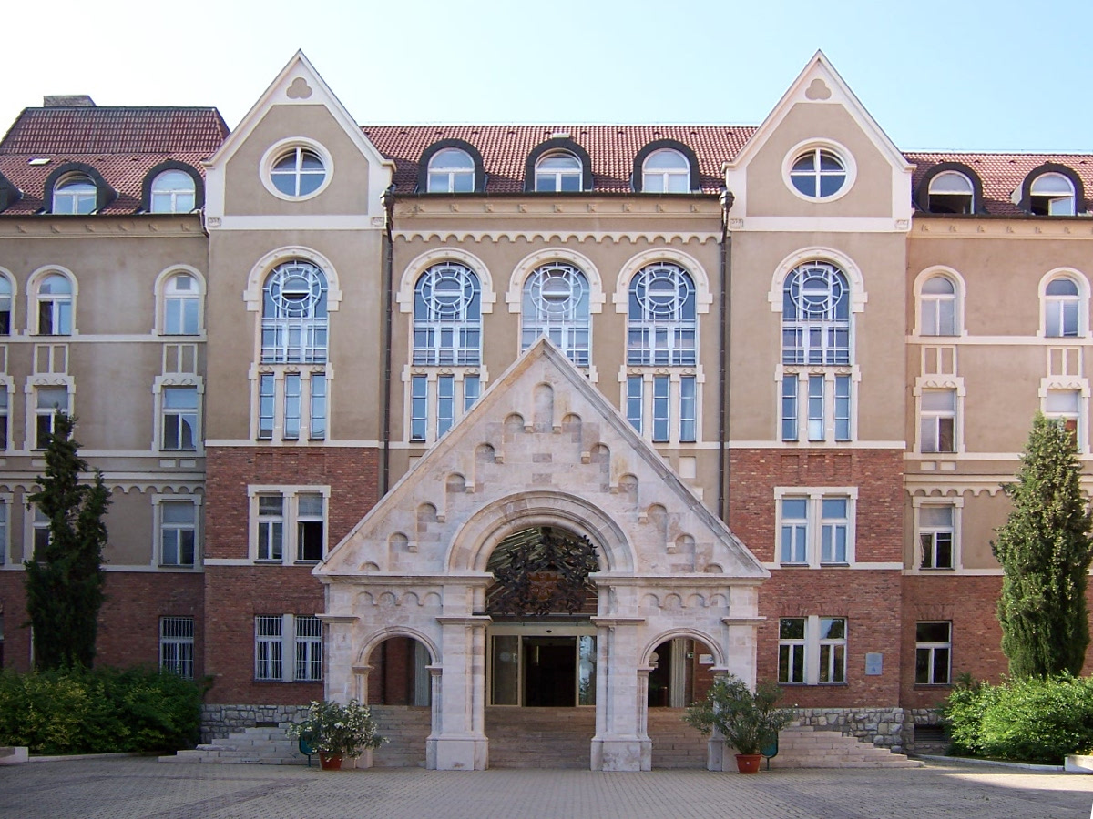
University of Pécs (Maďarsko)
international.pte.hu/mobility-programs/student-exchange/information-incoming-exchange-students

Slide 13
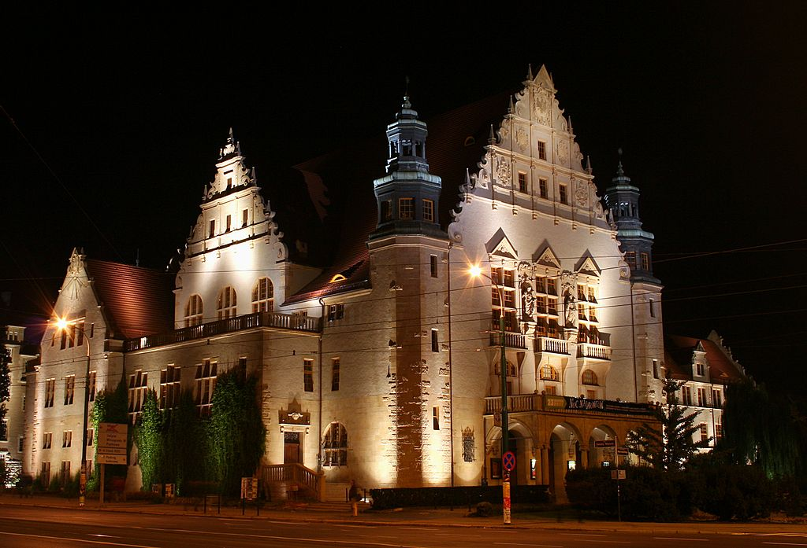
Adam Mickiewicz University
in Poznań (Polsko)
http://international.amu.edu.pl/

Slide 14
Jak se přihlásit - kontaktovat oborového koordinátora na Ústavu botaniky a zoologie (Soňa Hroudová), - zjistit si možnosti (univerzity spolupracující s ÚBZ, požadavky hostující univerzity, např. jazyk), - zjistit si termín výběrového řízení (vyhlašuje se obvykle v únoru - zkouškové, informace na webu, FB, nástěnce ÚBZ - po vyhlášení VŘ podat přihlášku Nezapomeňte, že každý pobyt delší než 14 dní musí být evidován v IS MU

Slide 15
Další možnosti výjezdů do zahraničí
https://www.sci.muni.cz/student/zahranicni-pobyty
- praktické stáže Erasmus
- Erasmus ICM
- CEEPUS
- Partnerské univerzity
- Freemover
- ISEP
- Mezivládní dohody
- Fulbright
- AKTION
- Visegrádské stipendium

Slide 16
Užitečné odkazy
Jak vyjet studovat do zahraničí
https://www.em.muni.cz/student/15964-nejoblibenejsi-program-je-stale-erasmus-evropa
https://www.online.muni.cz/student/4039-jak-vyjet-studovat-do-zahranici
Centrum zahraniční spolupráce
http://czs.muni.cz/cs/
Studijní pobyty
https://czs.muni.cz/cs/student-mu/studijni-pobyty/erasmus-evropa
Praktické stáže
https://czs.muni.cz/cs/student-mu/prakticke-staze/erasmus
Databáze NAEP (Národní agentura pro evropské vzdělávací programy)
http://erasmus-databaze.naep.cz/modules/erasmus/
Dům zahraniční spolupráce
https://www.dzs.cz/

